Slide 3
ЯКласс признан
Социально значимый ресурс по версии Минкомсвязи РФ
Рекомендуемая платформа для дистанционного обучения по версии ЮНЕСКО
Рекомендуемый ресурс по версии Минпросвещения РФ
Участник ТОП 100 EdTech-проектов
4-й среди образовательных ресурсов мира по версии SimilarWeb
Участник ТОП-50 амбициозных российских стартапов по версии «Российской газеты»
Наши партнеры

Slide 4
На сегодняшний день ЯКласс
1, 6 трлн. заданий по предметам с 1 по 11 классы
Теория по 16 основным школьным предметам
Шаги решения - тренажер для учащегося
Интеграция с ЭлЖур, Дневник.ру
Подготовка к ВПР, ОГЭ и ЕГЭ
Создание проверочных работ учителей с автопроверкой и статистикой
1500 видеоуроков от ИнтернетУрок

Slide 5
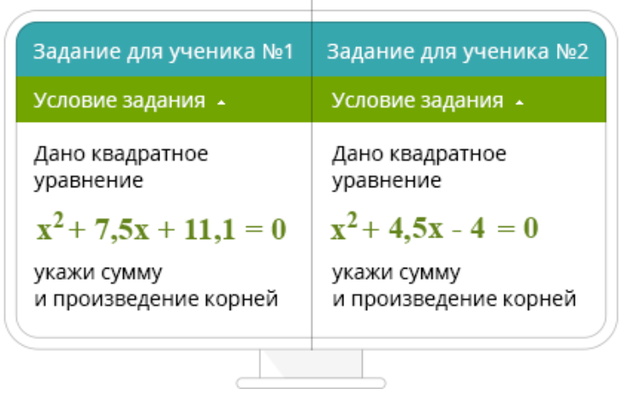
Уникальность системы
Каждое задание и тест имеют множество вариантов с разными условиями (50 и более вариантов каждого задания).
Ответы на такие задания невозможно списать ни в Интернете, ни у соседа по парте, ни с ГДЗ.
Каждому учащемуся выпадает случайный вариант задания. Таким образом, каждый учащийся решает свой вариант.

Slide 6
Для ученика
Бесконечная тренировка навыков по предметам и получение новых знаний
Получение баллов, соревнование с одноклассниками и учащимися школы
Повторение «западающих» тем по любому предмету и классу
Повышение мотивации к учебе
Подготовка к ВПР, ОГЭ, ЕГЭ
Участие в конкурсах и Олимпиадах, получая призы

Slide 7
Шаги решения
Мотивация ученика в виде набранных баллов
Теория и алгоритм решения
Обучение на собственных
ошибках

Slide 8
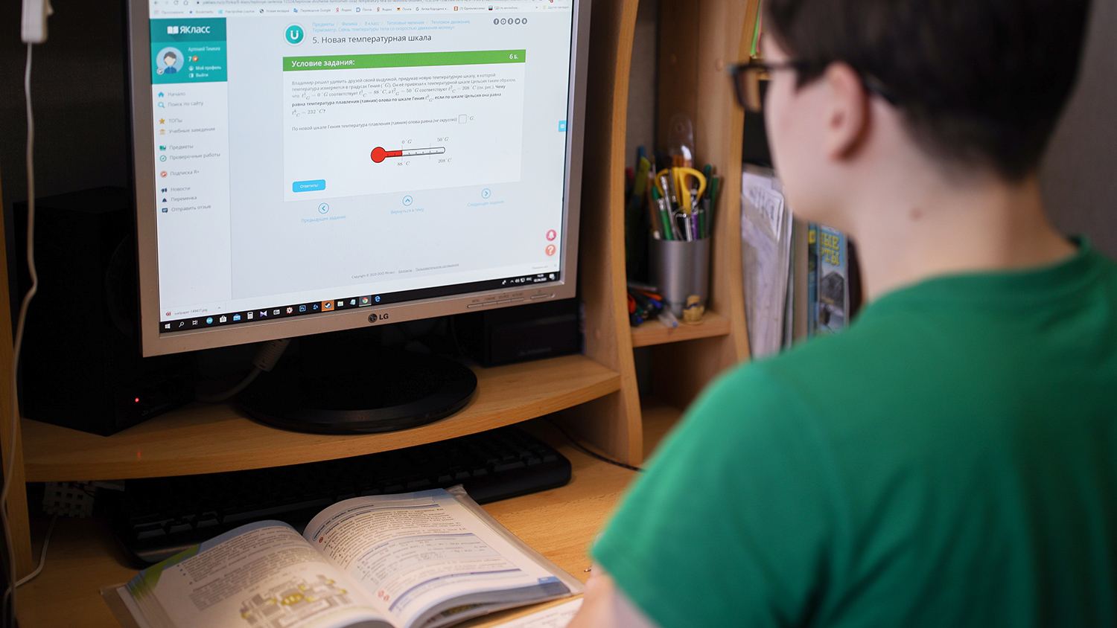
Подготовка к экзаменам
Решение вариантов по заданиям
Симуляция экзамена
Зарабатывание баллов

Slide 9
Для учителя
Отправка дистанционно заданий всему классу или индивидуально ребенку
Применение на уроках с выбором заданий из готовой базы
Проведение самостоятельных, контрольных и домашних работ
Автоматическая проверка и оценка заданий
Статистика по предметам, классам и учащимся отдельно
Создание собственного предмета и заданий

Slide 10
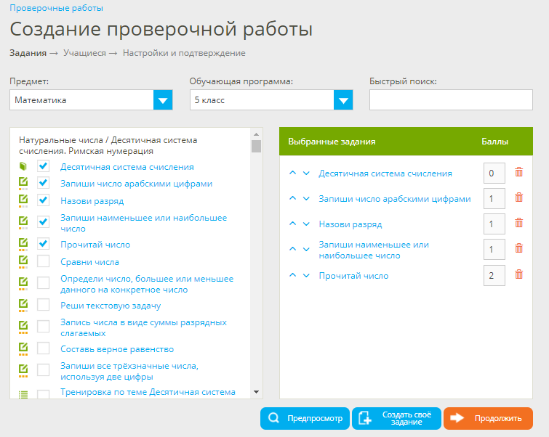
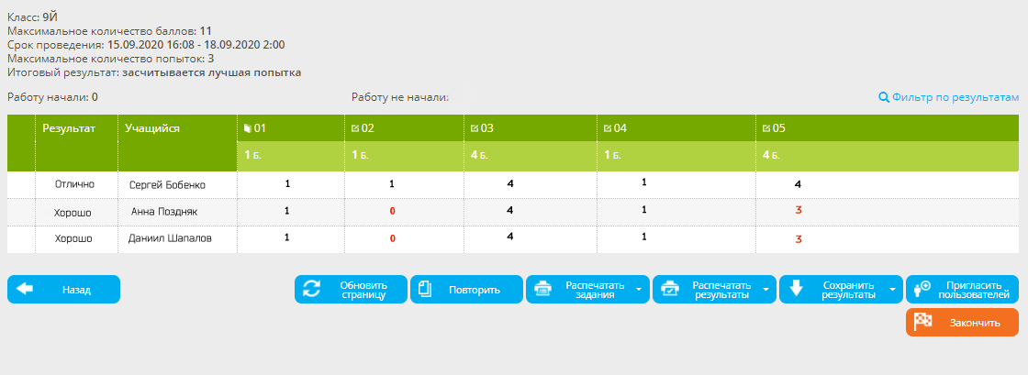
Проверочные работы
Выбор из базы теорию/задания
Создание проверочной работы
Выдача работы
Автоматическая проверка работ и статистика
Выставление оценок в электронный журнал

Slide 11
Курсы повышения квалификации
Сертификаты после прохождения бесплатного КПК «Цифровая образовательная среда» :
Апробатор электронных образовательных технологий
Новатор электронных образовательных технологий

Slide 12
Для родителя
Снижение финансовых затрат на репетиторов, тетради и канцелярию
Мотивация детей к учебе, повышение самооценки и уверенности
Контроль за процессом обучения и занятостью ребёнка
Мониторинг выполнения домашних заданий
Независимая оценка успеваемости ребёнка
Профориентация ребёнка

Slide 13
Статистика успеваемости ребенка
Время тренировок
Освоение предметов
Скорость решения заданий
Заработанное количество баллов
Среднее число попыток на задание
Количество решенных заданий и тестов
Оценки за домашние и проверочные работы
Просмотр статистики на любом устройстве

Slide 14
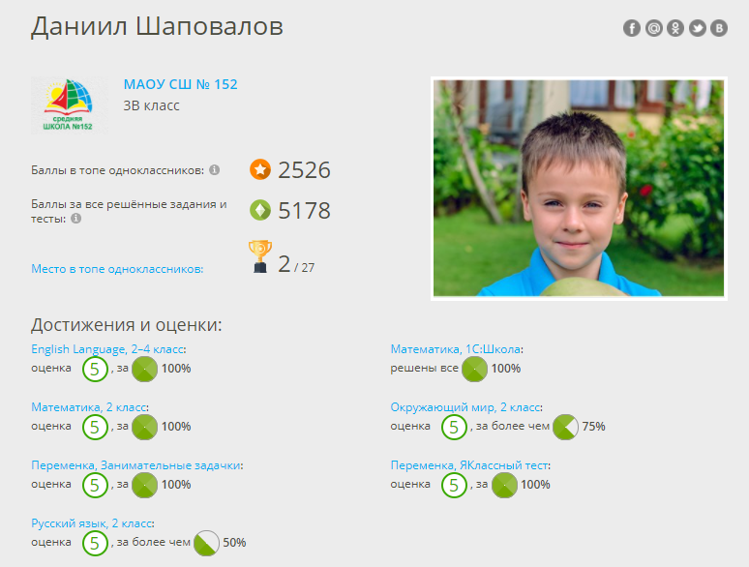
Профиль ребенка
Профиль учащегося может быть в режиме «Невидимка»
Информация о школьнике будет открыта только для учителей и учащихся его учебное учреждения

Slide 15
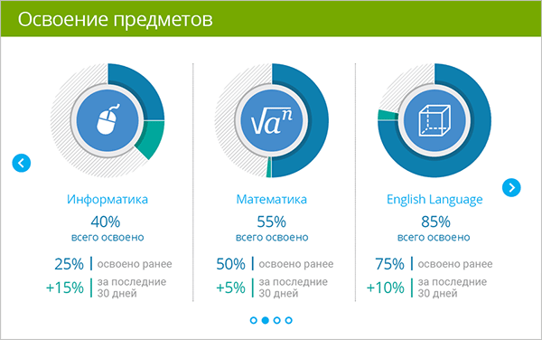
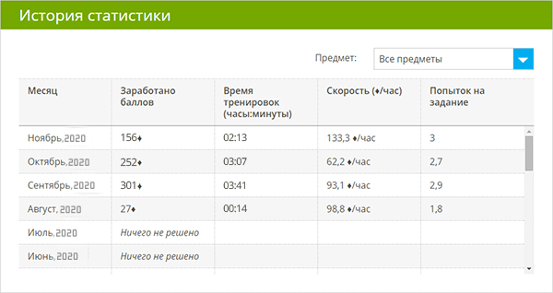
Успеваемость ребенка

Slide 16
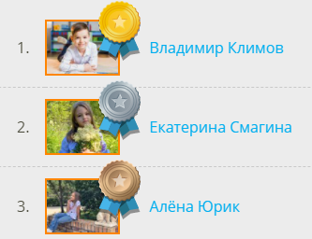
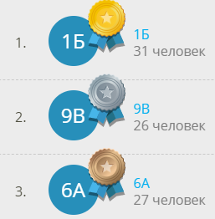
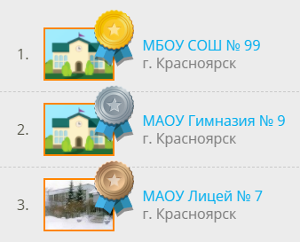
ТОПы как мотивация
ТОПы — это главный мотивирующий раздел ЯКласс — соревнования по количеству баллов, набранных за правильное решение заданий.
• Топ одноклассников
• Топ классов в учебном заведении
• Топ учебных заведений в рамках населённого пункта, региона, страны

Slide 17
Дополнительные возможности
Создание собственных Олимпиад
Создание собственных предметов
Режим для директора и завучей
Бесплатные вебинары, справочные материалы
Олимпиады, конкурсы, розыгрыши от ЯКласс
Работа на любых устройствах

